Slide 1
BALANDŽIO MĖNESIO IŠŠŪKIS
JUOKAS VIENINTELIS DALYKAS KURIO NEREIKIA BIJOTI IR SAUGOTIS
Ventos gimnazijos ikimokyklinio ugdymo skyrius „Berželis“

Slide 2
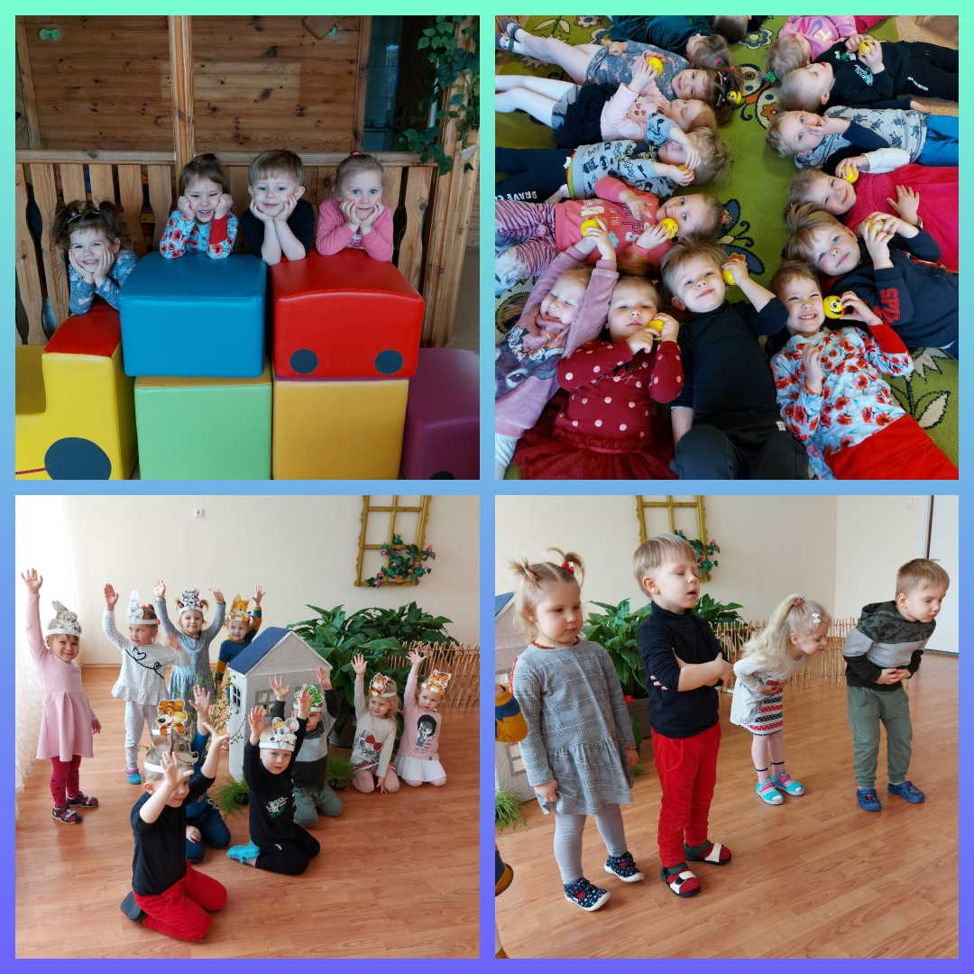
Mums daržely tarp draugų
Linksma, gera ir smagu Nykštukų gr.

Slide 3
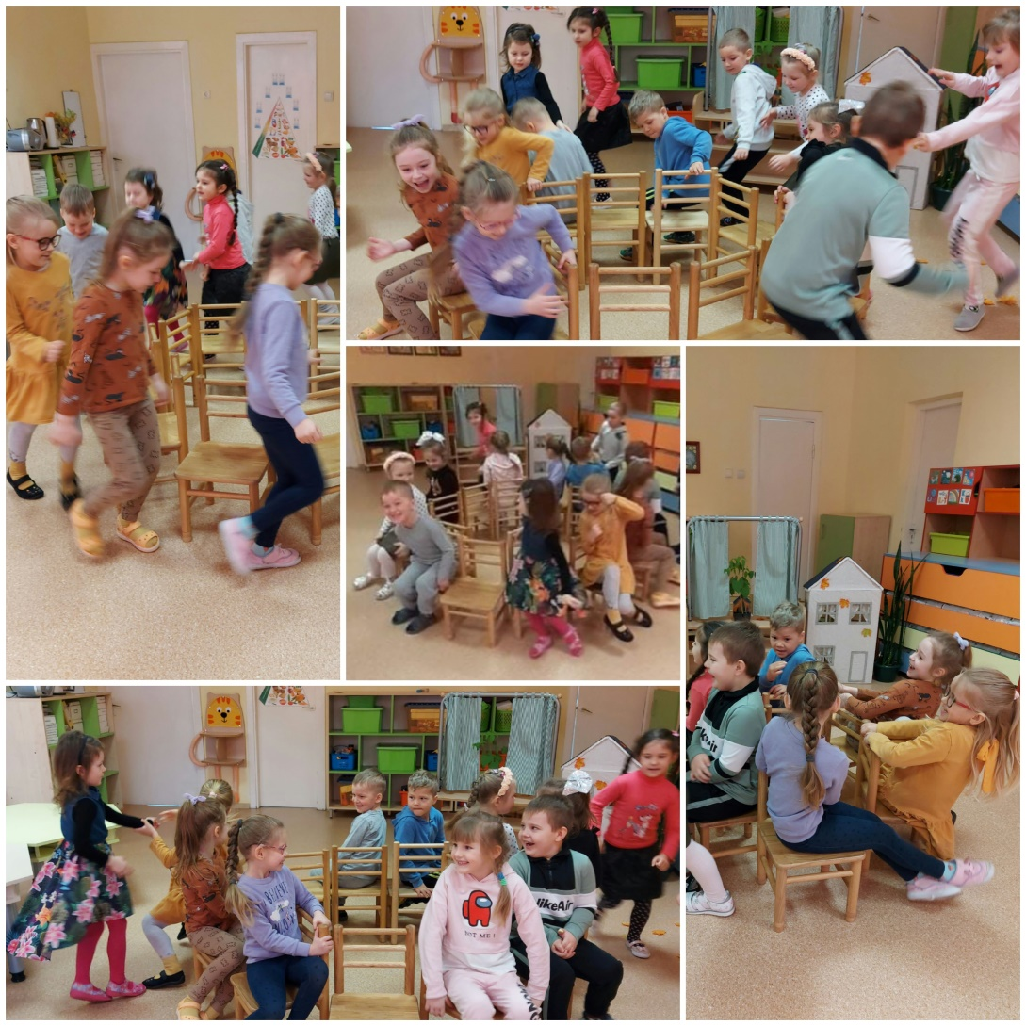
Jeigu nori būti sveikas,
Turi būti linksmas vaikas. Kačiukų gr.

Slide 4
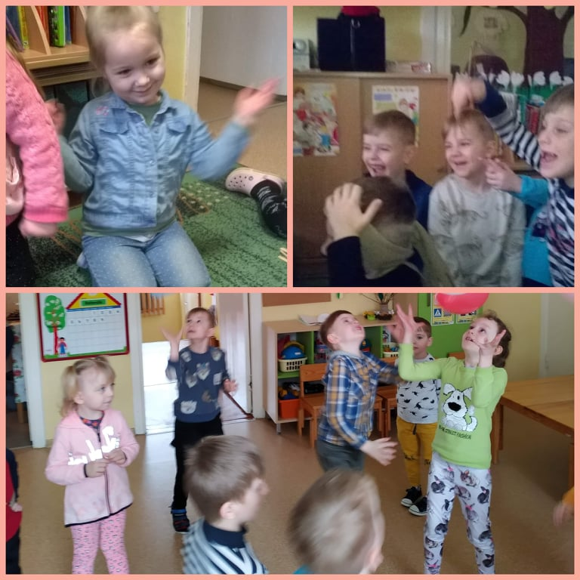
Boružėlių grupė
Iššūkis ,, Juokas – vienintelis dalykas, kurio nereikia bijoti ir saugotis“
Gerai žinoma tiesa, kad juokas, teigiamos mintys gerina savijautą ir stiprina bendrą organizmo atsparumą. Vaikai didžiąją dienos dalį dažniausiai praleidžia darželyje, todėl mums labai svarbi jų emocinė sveikata. Siekiame emocinės gerovės vaikams, kad vaikai grupėje jaustųsi saugūs, augtų laimingi ir mylimi. Žaidimai – vienas iš būdų palaikyti vaikų teigiamas emocijas. Kai kurių žaidimų, veiklų metu gerėja ir fizinė vaikų sveikata, tuo pačiu stiprindama ir emocinę sveikatą. Kasdien žaidžiami įvairūs, nuotaikingi žaidimai, pvz. ,, Linksmieji balionai“, ,,Pelytės uodegytė“, ,,Pripiešk, ko trūksta“, ,,Išdykėlės knygos“, ,, Deimantų ieškotojai“ ir kt. Pokalbių metu išsiaiškinome, nuo ko pavargstama, kas gali padėti įveikti nuovargį ir pagerinti savijautą. Pasirodo kartais geriau pasijausti padeda tyla, panirimas į knygų pasaulį.

Slide 5
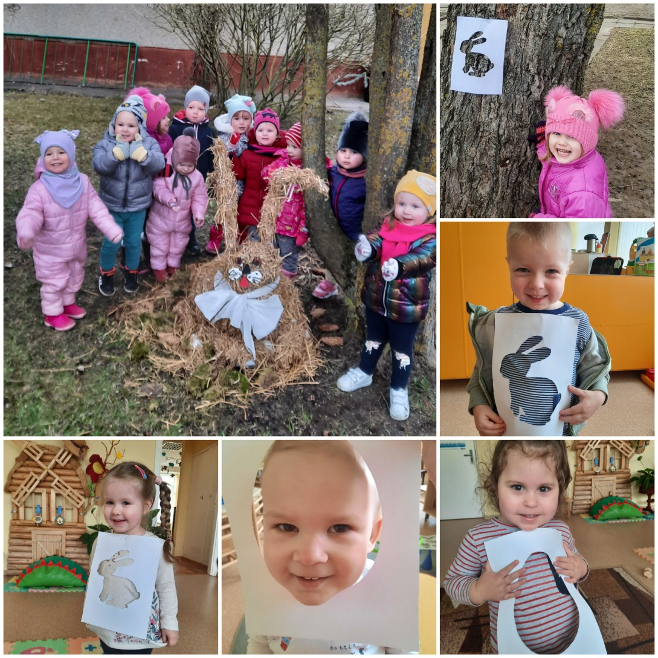
Mažiausiems, ,Saulės zuikuikučių„ grupės vaikams, daug juoko sukėlė, kai ant savęs pamatė kiškutį, margutį. Daug džiaugsmo suteikė netikėtai suradus lauke pasislėpusius kiškučius. Juokimės ir būsime sveiki.

Slide 6
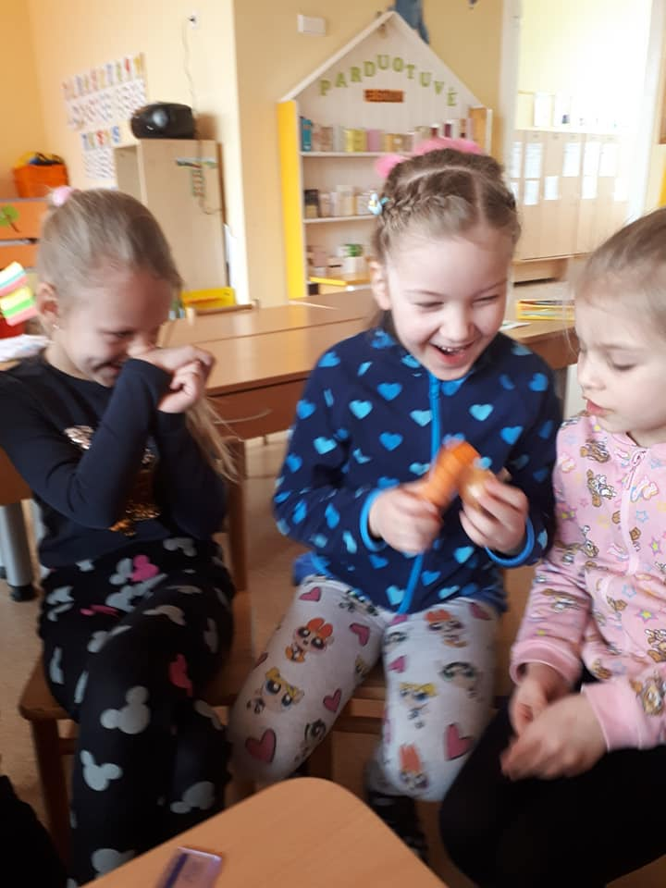
Visada nuotaika pasitaiso, kai draugai šalia, kai liūdna - paguodžia, kai linksma, kvatoja kartu. Pelėdžiukų gr.

Slide 7
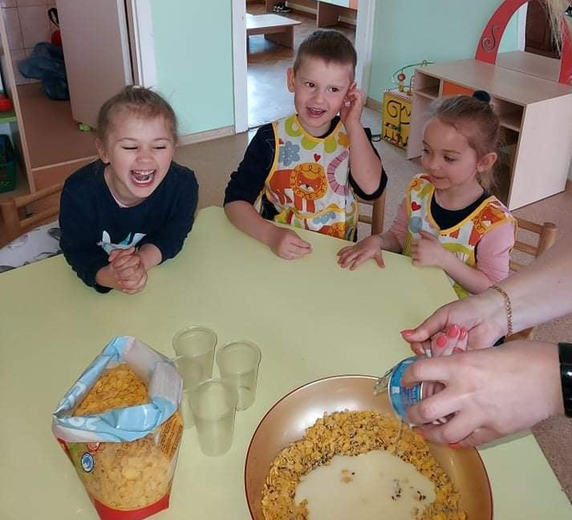
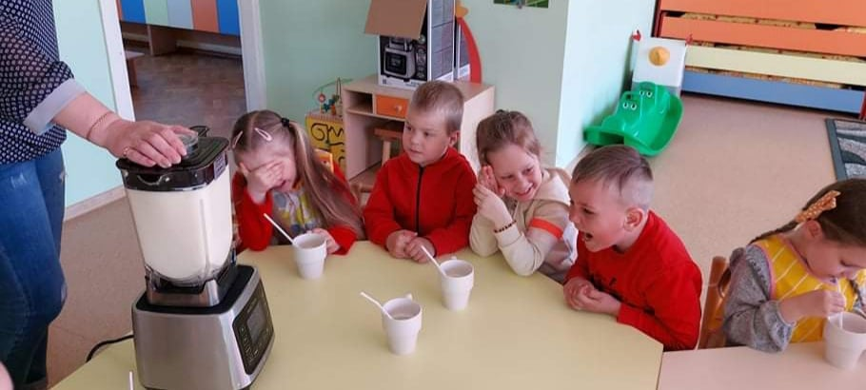
JUOKAS – vitamino C šaltinis, žino kiekvienas viščiukų grupės vaikas, o kai jis toks nuoširdus ☺

